Slide 1
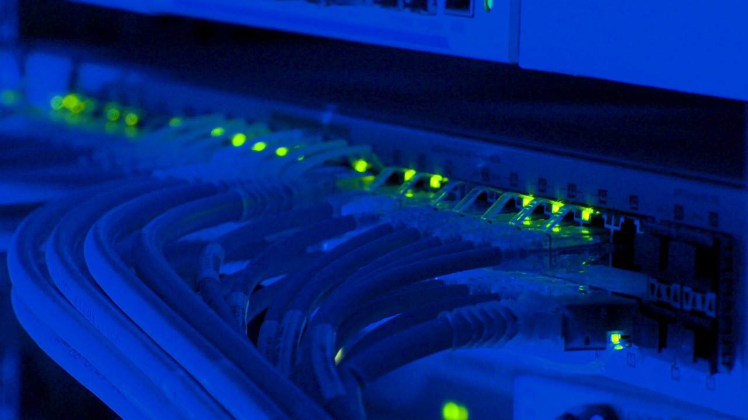

Access
point
Elaborado por: Valentín Rodríguez, José MOnroy, rene ruiz, José jaramillo
01

Slide 2
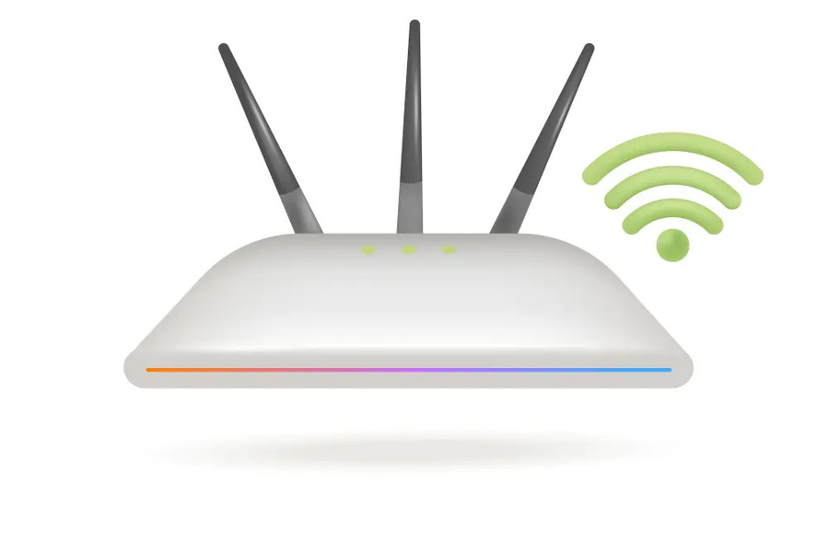
¿Qué es un access point?
dispositivo de red que conecta redes cableadas e inalámbricas. Los P.A. de consumo se suelen denominar "enrutadores inalámbricos" porque suelen funcionar también como enrutadores de internet y cortafuegos. Los P.A. comerciales e industriales suelen tener capacidades de enrutamiento de red limitadas y rara vez cuentan con cortafuegos.
02

Slide 3
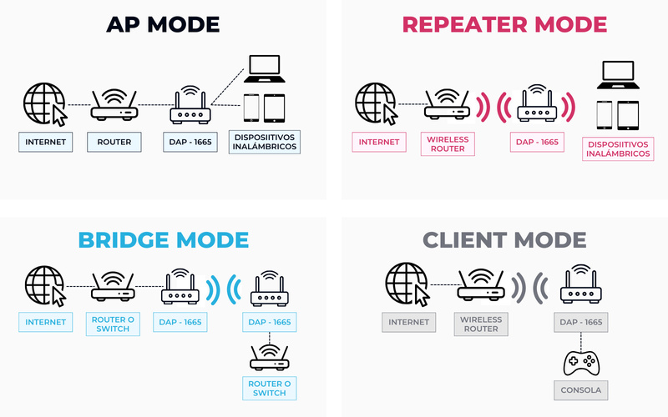
Creacion de redes inalambricas
acceso para invitados
mejora del rendimiento
Usos
Permite convertir una red cableada en una red Wi-Fi, haciendo que los dispositivos inalámbricos como teléfonos, tabletas y portátiles puedan conectarse a internet.
Proporciona una forma segura de dar acceso a internet a visitantes o clientes, segmentando los usuarios para proteger los recursos de la red.
Permite soportar múltiples usuarios y dispositivos simultáneamente, garantizando una conexión estable y rápida, lo cual es esencial en entornos empresariales y públicos.
expansion de la cobertura
reduccion del cableado
modos de operacion comunes
Se utiliza para extender la señal inalámbrica en áreas grandes, como oficinas con varios pisos, hoteles, colegios y universidades, asegurando una buena conexión en todos los puntos.
Al generar una conexión inalámbrica, disminuye la necesidad de usar cables para cada dispositivo, simplificando la infraestructura de red.
Los AP pueden configurarse en diferentes modos para adaptarse a distintas necesidades:
punto de acceso
repetidor
puente
cliente
03

Slide 4
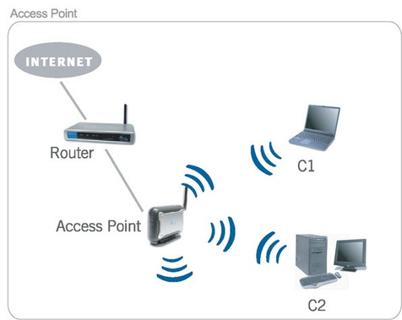
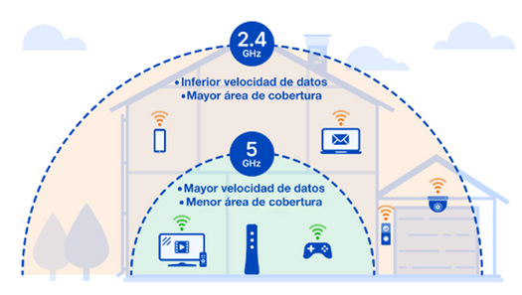
CaracterÍsticas
conecitividad inalambrica
seguridad
Proporciona acceso a la red sin necesidad de cables, ofreciendo mayor flexibilidad y movilidad para los dispositivos.
Incorpora protocolos de cifrado como WPA2-PSK o WPA3 para proteger la red contra accesos no autorizados.
expansion de red
escalabilidad
A diferencia de un router, su función principal es ampliar la cobertura de una red Wi-Fi existente, mejorando la señal en zonas de baja intensidad.
Los APs son escalables, permitiendo la adición de más puntos de acceso para aumentar la capacidad y cobertura de la red conforme crece la infraestructura.
multiples ssid
vlan
Permite configurar diferentes redes Wi-Fi (SSID) dentro del mismo punto de acceso, ideal para redes de invitados o para separar diferentes tipos de tráfico.
Permite segmentar la red en redes virtuales separadas, mejorando la seguridad y la organización.
04

Slide 5
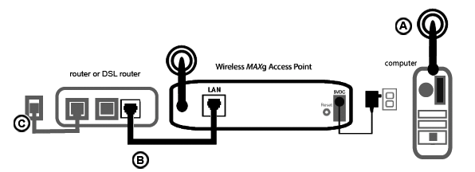
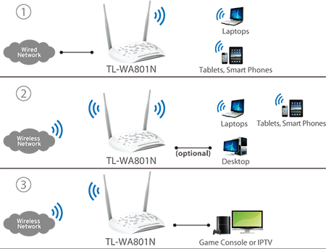
Formas
de conectividad
Emisión de señal Wi-Fi:
El AP convierte los datos y los transmite de forma inalámbrica a través de un canal de radiofrecuencia, permitiendo que dispositivos como teléfonos, tabletas y computadoras se conecten a la red.
conectividad hacia la red
Sistemas de malla (Mesh):
En un sistema de malla, los APs se comunican de forma inalámbrica entre sí, creando una red más amplia para cubrir un área grande sin puntos muertos.
Cableado Ethernet:
El AP se conecta a un router o switch a través de un cable Ethernet, recibiendo así la señal de internet o de la red.
Power over Ethernet (PoE):
Algunos APs utilizan PoE, lo que permite que el mismo cable Ethernet que proporciona datos también suministre energía al dispositivo, eliminando la necesidad de una fuente de alimentación separada.
conectividad inalambrica
5

Slide 6



Conclusiones
Conectividad
Los Access Points (AP) son dispositivos esenciales en la construcción y optimización de redes modernas, ya que permiten ampliar la cobertura inalámbrica y mejorar la conectividad en entornos donde un solo router no es suficiente. Su capacidad de integrarse a través de conexión cableada o mediante sistemas de malla inalámbrica los hace versátiles y adaptables a diferentes necesidades, desde hogares hasta entornos empresariales complejos. Además, su función de emitir señal Wi-Fi mediante estándares actuales como Wi-Fi 6 garantiza velocidad, estabilidad y seguridad para los usuarios finales.
En conclusión, los AP no solo facilitan la movilidad y el acceso a la red, sino que también ofrecen escalabilidad, seguridad y eficiencia en la gestión de recursos.
Cobertura
wifi

